Slide 1
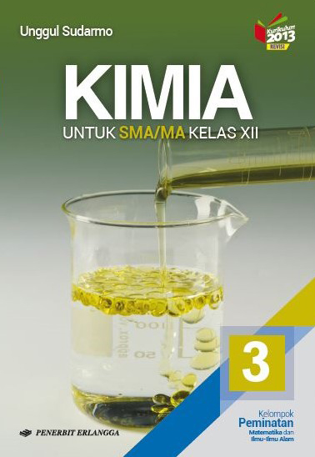
MEDIA MENGAJAR
KIMIA
3
Untuk SMA/MA Kelas XII

Slide 2

BAB 6
Unsur-unsur Transisi Periode Keempat
shutterstock.com /hfzimages

Slide 3
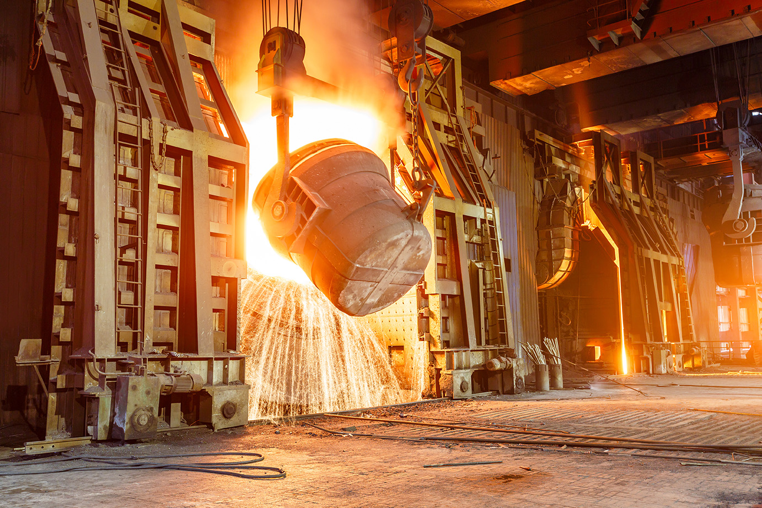
Pengertian dan Sifat Unsur Transisi Periode Keempat
Secara umum, unsur transisi adalah kelompok unsur yang terletak pada blok d di dalam sistem periodik unsur. Berdasarkan pengertian ini, unsur transisi periode keempat terdiri atas skandium (Sc), titanium (Ti), vanadium (V), kromium (Cr), mangan (Mn), besi (Fe), kobalt (Co), nikel (Ni), tembaga (Cu), dan zink (Zn).
www.shutterstock.com/zhao jian kang

Slide 4
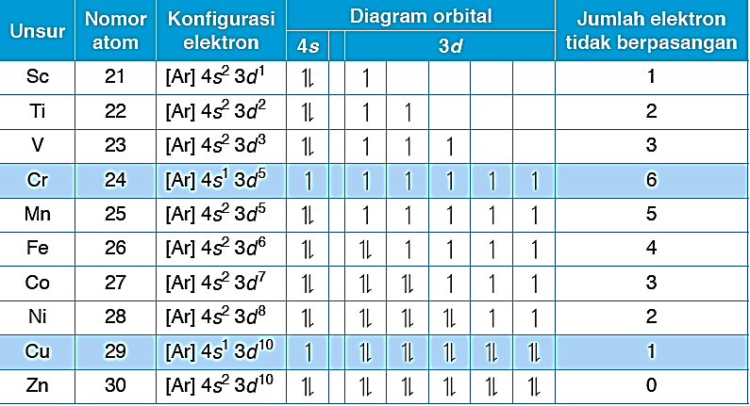
Konfigurasi elektron unsur transisi periode keempat

Slide 5
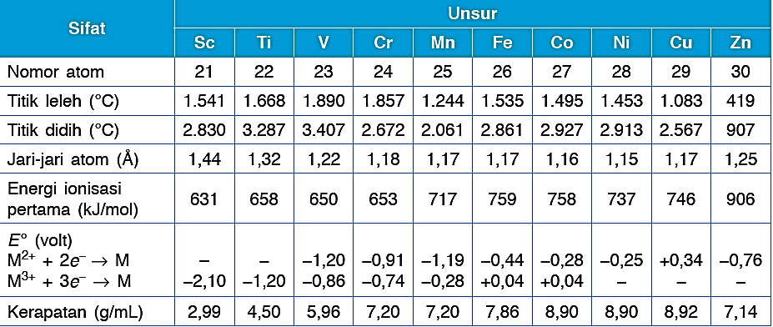
Sifat-sifat umum unsur transisi.

Slide 6
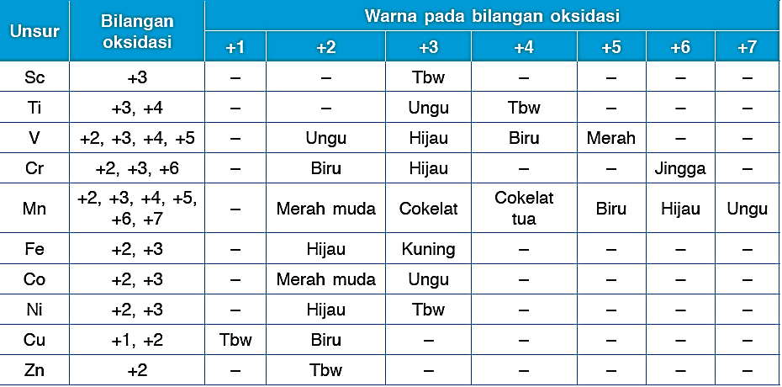
Warna senyawa unsur transisi dengan berbagai bilangan oksidasi.

Slide 7
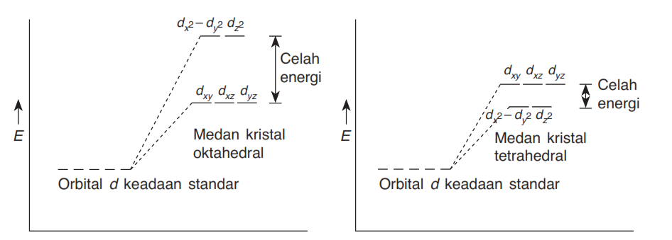
Dokumen Penerbit
Terjadinya variasi warna unsur transisi disebabkan oleh orbital 3d yang dapat terpisah (mengalami splitting) menjadi dua kelompok tingkat energi, yaitu kelompok orbital pada sumbu (d_{x}2-_{y}2 dan d_{z}2) serta kelompok orbital di antara sumbu (d_{xy}, d_{xz}, dan d_{yz}). Adanya pemisahan ini mengakibatkan terjadinya celah energi yang dapat menyerap energi pada panjang gelombang sinar tampak. Warna yang diserap merupakan warna komplemennya. Warna hijau merupakan komplemen dari warna merah. Pada ion Cr³⁺, celah energinya menyerap warna merah sehingga 3+ warna ion Cr adalah hijau.

Slide 8
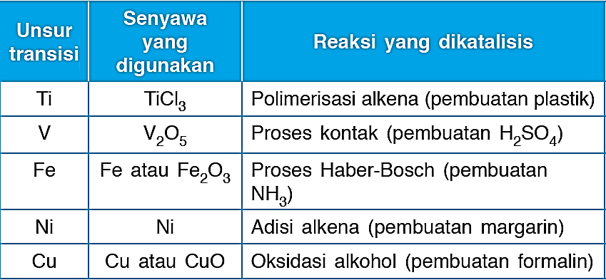
Salah satu sifat penting dari unsur transisi dan senyawanya adalah kemampuannya untuk menjadi katalis pada reaksi-reaksi kimia di dalam tubuh atau di dalam industri.

Slide 9
Unsur Transisi dan Ion Kompleks
Ion kompleks merupakan ion yang tersusun dari ion pusat (atom pusat) yang dikelilingi oleh molekul atau ion yang disebut ligan. Antara ion pusat dengan ligan terjadi ikatan koordinasi. Jumlah ikatan koordinasi yang terjadi antara ion pusat dengan ligan disebut dengan bilangan koordinasi. Penamaan senyawa kompleks menurut IUPAC mengikuti aturan sebagai berikut :
Nama kation (ion positif) disebut lebih dahulu, kemudian diikuti dengan nama anion (ion negatif ), seperti pada penamaan senyawa ion.
Pada ion kompleks, urutan penyebutannya adalah jumlah ligan − nama ligan − nama atom pusat (bilangan oksidasi atom pusat).
Jumlah ligan disebut dengan bahasa Latin. 1 : Mono, 2 : di, 3 : tri, 4 : tetra, 5 : penta, 6 : heksa
Nama ligan ditambah dengan akhiran -o dengan cara berikut.
  Ligan-ligan yang berakhiran -ida diganti dengan -o.
  Ligan-ligan yang berakhiran -it atau -at diganti dengan -ito dan -ato.

Slide 10
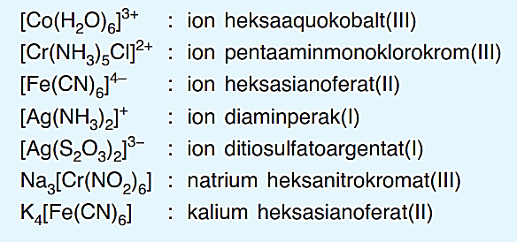
  Ligan netral diberi nama sesuai nama molekulnya (dalam bahasa Latin).
Jika ligannya lebih dari satu macam, urutan penyebutannya dimulai sesuai dengan urutan abjad nama depan dari ligan tersebut.
Nama atom atau ion pusat:
  Jika ion kompleksnya bermuatan negatif, nama atom pusat diberi akhiran -at.
  Jika ion kompleksnya tidak bermuatan atau bermuatan positif, tidak ditambah akhiran.
Bilangan oksidasi atom pusat ditulis dengan angka romawi dalam kurung setelah nama atom pusat.
Lihat contoh berikut!

Slide 11

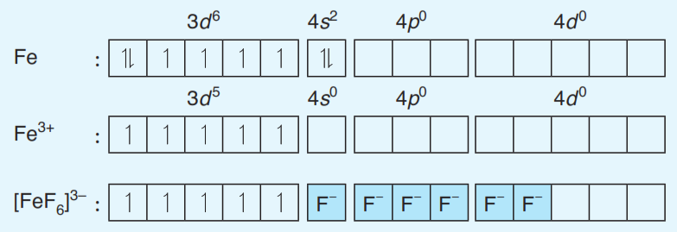
Struktur Ion Kompleks
Menurut teori Warner, ikatan terbentuk melalui pembentukan orbital gabungan dari atom pusat. Orbital gabungan ini sering disebut dengan orbital bastar atau hibridisasi.
Contoh:

Slide 12
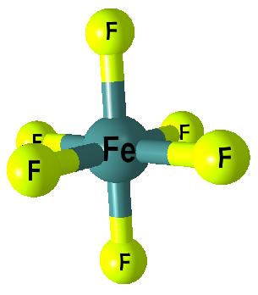

Ligan F mempunyai pasangan elektron bebas yang akan menempati orbital kosong dari ion Fe ³⁺ dan F akan membentuk orbital gabungan dari satu orbital 4s, tiga orbital 4p, dan dua orbital 4d. Orbital gabungan (hibridisasi) tersebut mempunyai energi setingkat dan disebut orbital sp³d² . Dari orbital hibridisasi ini, dapat F diperkirakan bahwa bentuk molekulnya adalah oktahedral
Contoh ionisasi senyawa kompleks
https://commons.wikimedia.org/Ondřej Mangl

Slide 13
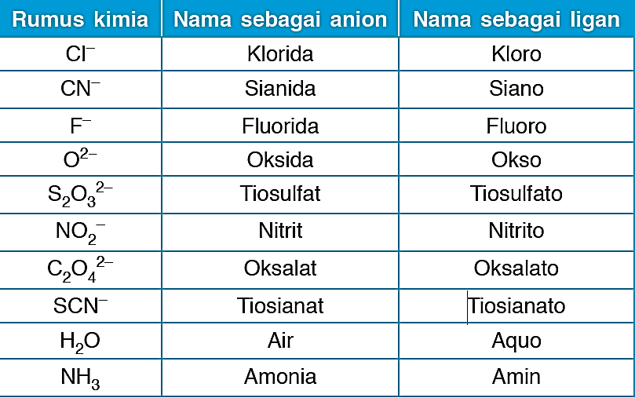
Beberapa nama ligan

Slide 14

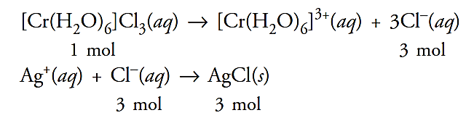
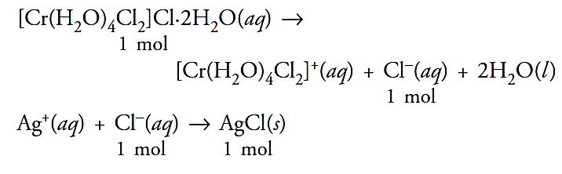
untuk memastikan struktur yang sesuai dengan keadaan sebenarnya, dapat dilakukan pelarutan senyawa tersebut ke dalam air dan mereaksikannya dengan larutan AgNO3.
jika strukturnya adalah [Cr(H2O)6Cl3,
setiap 1 mol senyawa ini akan emenghasilkan 3 mol endapan AgCl, sesuai dengan reaksi berikut.
Jika strukturnya sebagai [Cr(H2O)4Cl2]Cl·2H2O, setiap 1 mol senyawa ini akan menghasilkan 1 mol endapan AgCl,

Slide 15
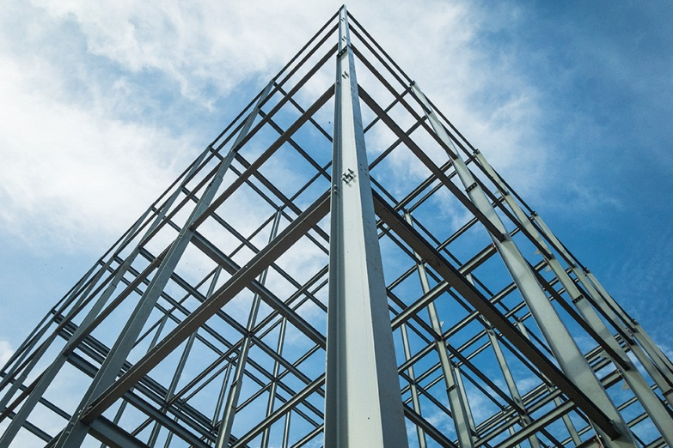
Unsur transisi umumnya terdapat dalam bentuk senyawanya di alam, kecuali unsur tembaga, emas, dan perak yang juga dapat ditemukan dalam keadaan bebas. Unsur transisi meliput skandium (Sc), titanium (Ti), vanadium (V),krom (Cr), mangan (Mn), besi (Fe), kobalt (Co), nikel (Ni), tembaga (Cu), dan seng (Zn). Berikut beberapa kegunaan tiap unsur transisi .
Vanadium (V) merupakan logam mengilap, keras, dan tahan korosi. Hampir 80% produk logam vanadium digunakan sebagai bahan tambahan pada industri baja untuk memberikan sifat yang khusus.
www.shutterstock.com/Anusom Abthaisong

Slide 16
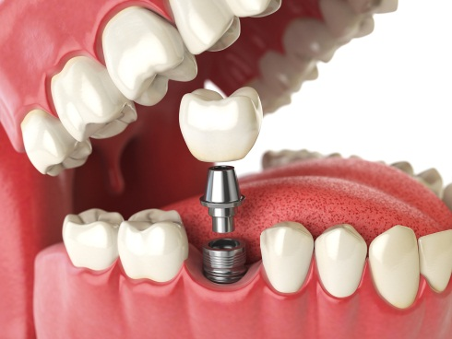

Titanium (Ti) merupakan logam yang mengilap, keras dan kuat tetapi ringan, serta tahan korosi, termasuk terhadap air laut. Logam paduan ini banyak dimanfaatkan untuk alat kedokteran, alat olahraga, perhiasan, dan telepon genggam
Kromium (Cr) merupakan logam yang mengilap, keras, dan berwarna agak kebiruan. banyak dimanfaatkan sebagai campuran baja khusus, misalnya stainless steel
www.shutterstock.com/Maxx-Studio
www.shutterstock.com/L Mirror

Slide 17


Skandium (Sc) merupakan logam mengilap tetapi mudah memudar jika terkena udara, mudah terbakar, dan mudah bereaksi dengan air. Campuran logam skandium dan aluminium dimanfaatkan untuk pembuatan kerangka pesawat.
Mangan (Mn) merupakan logam mengilap yang sangat keras, tetapi rapuh. Mangan digunakan pada pembersih kaca, pigmen coklat pada cat.
www.shutterstock.com/MicroOne
www.shutterstock.com/Africa Studio

Slide 18
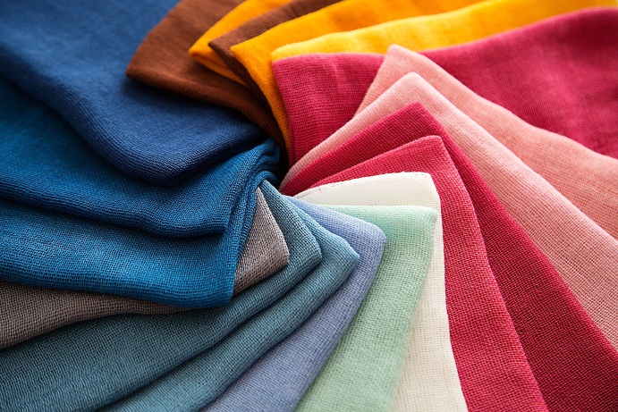
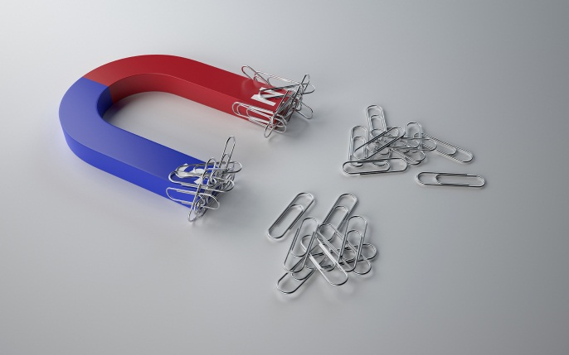
Besi (Fe) memiliki sifat yang mudah dibentuk, kuat, dan ulet. Pemanfaatanya berupa pewarna tekstil, pewarna biru pada cat.
Kobalt (Co) merupakan logam yang mengilap, berwarna kebiru-biruan, dan mempunyai sifat kemagnetan yang kuat. Kobalt digunakan sebagai bahan pembuat magnet dan tinta rahasia.
www.shutterstock.com/Anastasia Badmaeva
www.shutterstock.com/harylgit

Slide 19
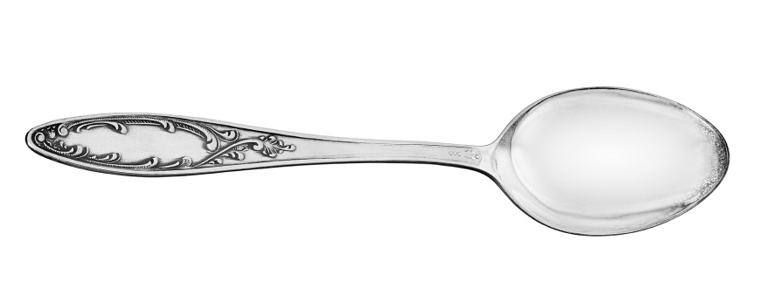

Nikel (Ni) merupakan logam yang lunak, mengilap seperti perak, dan tahan korosi walaupun pada suhu tinggi. Nikel digunakan sebagai bahan untuk membuat baterai nikel-kadmium, bahan baja untuk stainless steel.
Tembaga (Cu) merupakan logam yang berwarna merah mengilap dan banyak digunakan dalam pembuatan alat-alat listrik karena sifatnya sebagai penghantar listrik yang baik.
www.shutterstock.com/valkoinen
www.shutterstock.com/GeoArt

Slide 20

Zink (Zn) merupakan logam mengilap, berwarna biru, serta mudah menjadi buram di udara terbuka karena membentuk ZnO dan ZnCO₃. Senyawa ZnS dimanfaatkan sebagai senyawa berpendar (fluorescent ) yang digunakan pada pelapis kaca tabung televisi (TV lama) dan lampu tabung (TL)
www.shutterstock.com/Antonio-BanderAS

Slide 21
PROSES PEMISAHAN UNSUR TRANSISI DARI
BIJIHNYA (METALURGI)
Skandium
Titanium
diekstraksi dari bijih Thortveitit (Sc,Y)₂(Si₂O₇) yang diubah menjadi oksidanya (Sc₂O₃). Selanjutnya, diubah menjadi ScF₃ dengan menambahkan asam fluorida. Senyawa SiF₃ yang terbentuk direduksi dengan logam kalsium.
Mereduksi TiCl₄ dengan reduktor logam magnesium. Senyawa TiCl₄ diperoleh dari TiO₂ yang dipanaskan dengan gas klor dan kokas. selanjutnya direduksi dengan logam natrium atau magnesium pada suhu sekitar 500°C.

Slide 22
Vanadium
Kromium
Diekstraksi dari bijih vanadinit (Pb₅(VO₄)₃Cl) atau patronit (VS₄), yang dengan beberapa pereaksi (nacl atau na2co3) pada suhu 850°C akan diperoleh natrium metavanadat (NaVO₃). Selanjutnya, setelah melalui beberapa proses akan diperoleh V₂O₅ dan dilakukan proses reduksi dengan logam magnesium untuk menghasilkan logam vanadium.
Mereaksikan bijih kromit (FeOCr₂O₃) dengan kalsium karbonat dan natrium karbonat sehingga terbentuk Na₂Cr₂O₇. Selanjutnya, Na₂Cr₂O₇ dipanaskan dengan kokas untuk menghasilkan Cr₂O₃. Oksida kromium yang dihasilkan direduksi Dengan serbuk aluminium melalui reaksi termit.

Slide 23
Mangan
Kobalt
Diekstraksi dari bijih vanadinit (Pb5(Vo4)3Cl) atau patronit (VS4), yang dengan beberapa pereaksi (NaCl atau Na2CO3) pada suhu 850°C akan diperoleh natrium metavanadat (NaVO3). Selanjutnya, setelah melalui beberapa proses akan diperoleh V2O5 dan dilakukan proses reduksi dengan logam magnesium untuk menghasilkan logam vanadium.
bijih kobaltit (CoAsS) melalui dua tahapan proses berikut.
Oksidasi untuk mendapatkan CoO.
b. Setelah dipisahkan dengan beberapa tahap, CoO direduksi
dengan karbon pada tanur listrik.

Slide 24
Besi
Diekstraksi dari bijih besi yang merupakan oksida besi, yaitu hematit (Fe2O3) atau magnetit (Fe3O4, gabungan oksida besi FeO dan Fe2O3) melalui proses reduksi dengan menggunakan proses tanur tinggi (blast furnace). Besi yang dihasilkan pada proses ini masih mengandung sekitar 5% zat pengotor yang berupa karbon, silikon, fosfor, mangan, dan sulfur. Besi tersebut berupa butiran-butiran (granula) yang rapuh dan disebut dengan besi kasar (pig iron) dengan titik lebur relatif rendah (1.180°C) dan selanjutnya dilebur untuk dipadatkan pada cetakan hasilnya, yang disebut dengan besi cetak (cast iron). Lalu diolah menjadi besi baja dengan menghilangkan zat-zat pengotor sehingga tinggal mengandung karbon sekitar 0,03–1,4% dan beberapa logam lain yang ditambahkan untuk memberi sifat khusus.

Slide 25
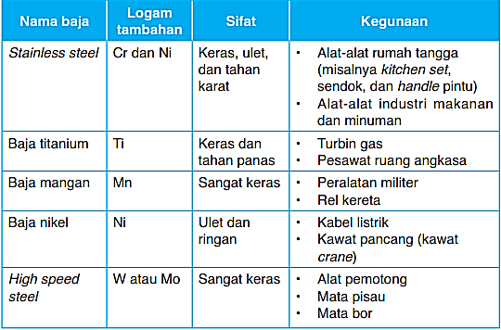
Jenis-jenis baja.

Slide 26
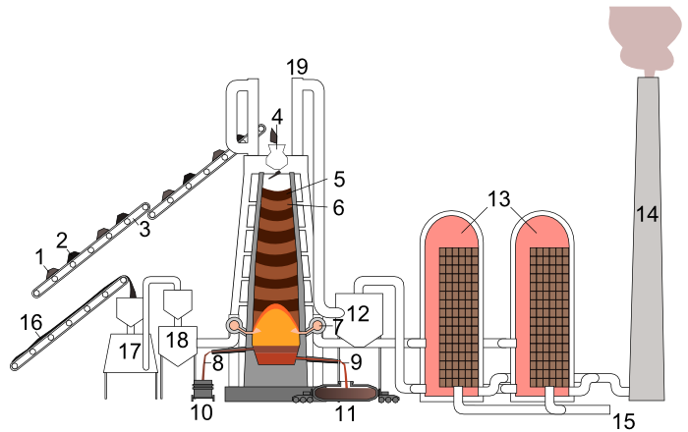
1: bijih besi + sinter Calcareous
2: coke
3: ban berjalan
4: membuka makan, dengan katup yang mencegah kontak langsung dengan bagian internal tungku
5: Lapisan coke
6: Lapisan sinter, pelet oksida besi, bijih,
7: Udara panas (sekitar 1200 ° C)
8: Slag
9: Besi pig cair
10: Mixer
11: Ketuk untuk pig iron
12: Siklus debu untuk menghilangkan debu dari gas buang sebelum membakar mereka dalam 13
13: pemanas udara
14: Stopkontak asap (dapat diarahkan ke tangki penangkap & penyimpanan karbon (CCS))
15: udara umpan untuk pemanas udara Cowper
16: Batubara bubuk
17: kokas oven
18: kokas bin
19: pipa untuk gas blast furnace
BLAST FURNACE
https://commons.wikimedia.org/Tosaka

Slide 27
Nikel
Zink
Mereduksi pentlandit [(Fe,Ni)9S8] melalui proses tanur tinggi. Proses ekstraksi berlangsung dalam dua tahap, yaitu pemanggangan (roasting) dan reduksi. Proses pemanggangan dilakukan dengan mereaksikan bijih dengan oksigen untuk
Membentuk oksida-oksidanya.
Logam zink diekstraksi dari bijih zinkblende (ZnS) melalui dua tahap. Tahap pertama adalah tahap oksidasi. Pada tahap kedua, senyawa ZnO yang terbentuk selanjutnya direduksi dengan karbon pada tanur listrik.

Slide 28
Tembaga
Proses pemisahan tembaga dari kalkopirit adalah sebagai
berikut.
a. Pengapungan (floating), yaitu bijih tembaga dipekatkan dengan menambahkan detergen dan NaOH. Pada proses ini, zat-zat pengotor (biasanya Al) akan larut dan mengapung.
b. Pemanggangan (roasting). Pada proses ini, kalkopirit bereaksi dengan oksigen. Dengan menambahkan SiO2, besi akan terpisah sebagai ampas (kerak). Pada proses pemanasan selanjutnya, Cu2S akan teroksidasi.
c. Reduksi. Proses reduksi terjadi antara Cu2O dengan Cu2S yang masih ada dalam proses sebelumnya.
d. Pemurnian. Proses pemurnian dilakukan dengan cara elektrolisis larutan CuSO4 dengan anode yang terbuat dari Cu kotor dan katode dari Cu murni.

Slide 29
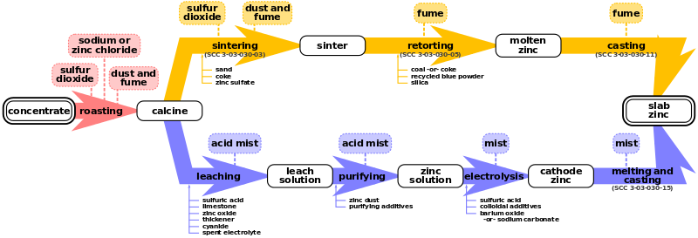
Permurnian zink
https://commons.wikimedia.org/Mliu92

